Slide 1
R
S
I
D
P
E
!

Slide 2
B
E
H
A
P
P
Y

Slide 3
Spider
目录 Contents
团队
介绍
演示
团队介绍
项目介绍
实现
项目演示
项目实现
http://www.ppthi-hoo.com

Slide 4


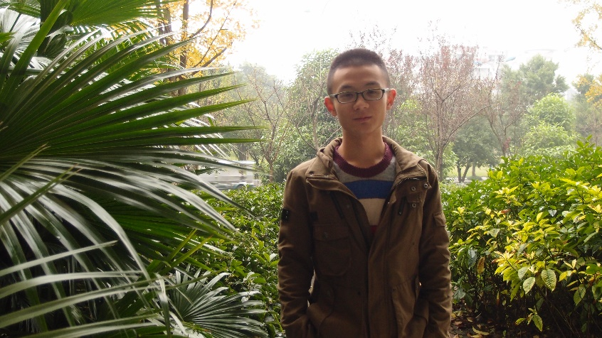

Spider
团队介绍Team
陈东（组长）：
标准码农，是本小组的主力军。
汪洋：
文档工作，代码测试。
田茜
美工工作，代码编写
王晓瑛
后台数据库工作
团队
http://www.ppthi-hoo.com

Slide 5
Spider
项目介绍Introduction
游戏介绍
游戏界面
介绍
游戏场景
操作方式&游戏规则
游戏玩法
http://www.ppthi-hoo.com
http://www.ppthi-hoo.com

Slide 6





Spider
游戏介绍
基于HTML5的益智类网页游戏。在不同的模式下，玩家通过控制蜘蛛织网，对随机落下的昆虫进行捕捉，获得分数以通关，期间玩家需要控制蜘蛛血量，织网和时间的流逝都需要消耗玩家的血量，而捕食昆虫可以补充蜘蛛血量并且获得分数以通关，在游戏过程中，玩家还需要应付随机出现的事件，以保证顺利通关。后期开发将提供多个玩家一起游戏，增加游戏的竞技性。
just for fun
http://www.ppthi-hoo.com

Slide 7

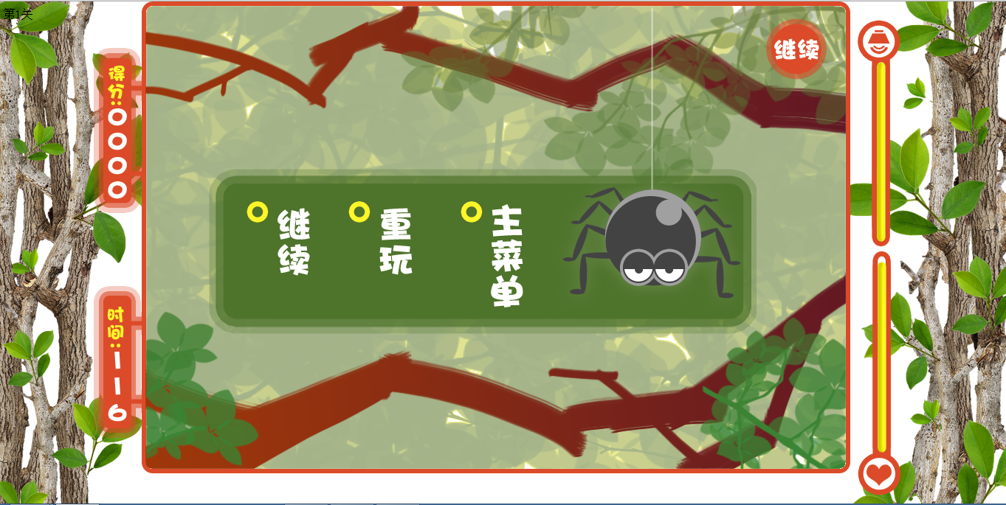
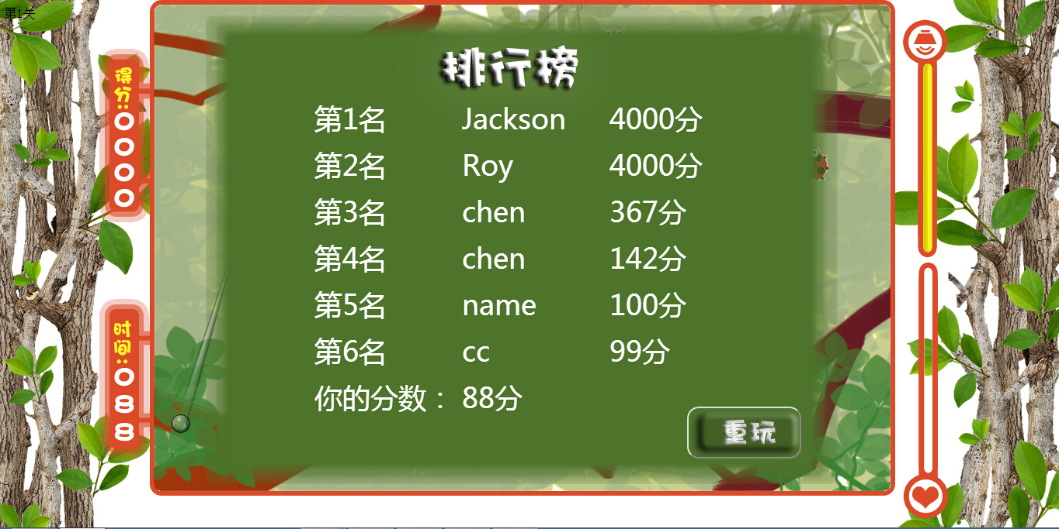
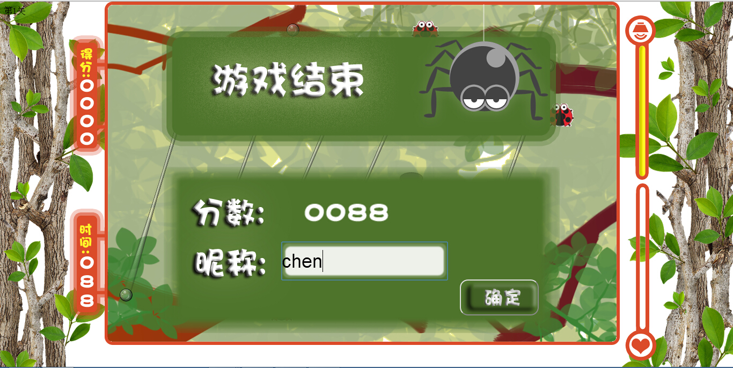
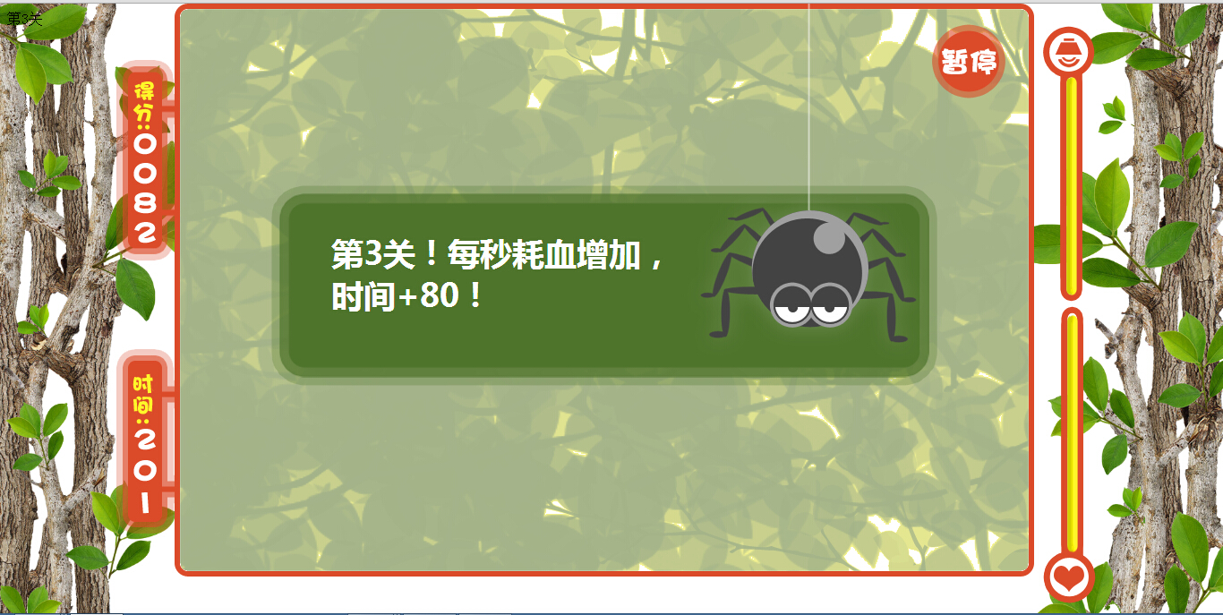
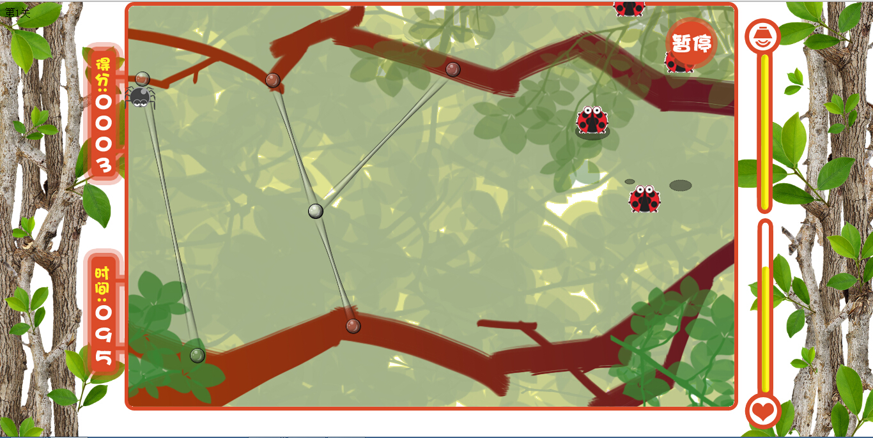
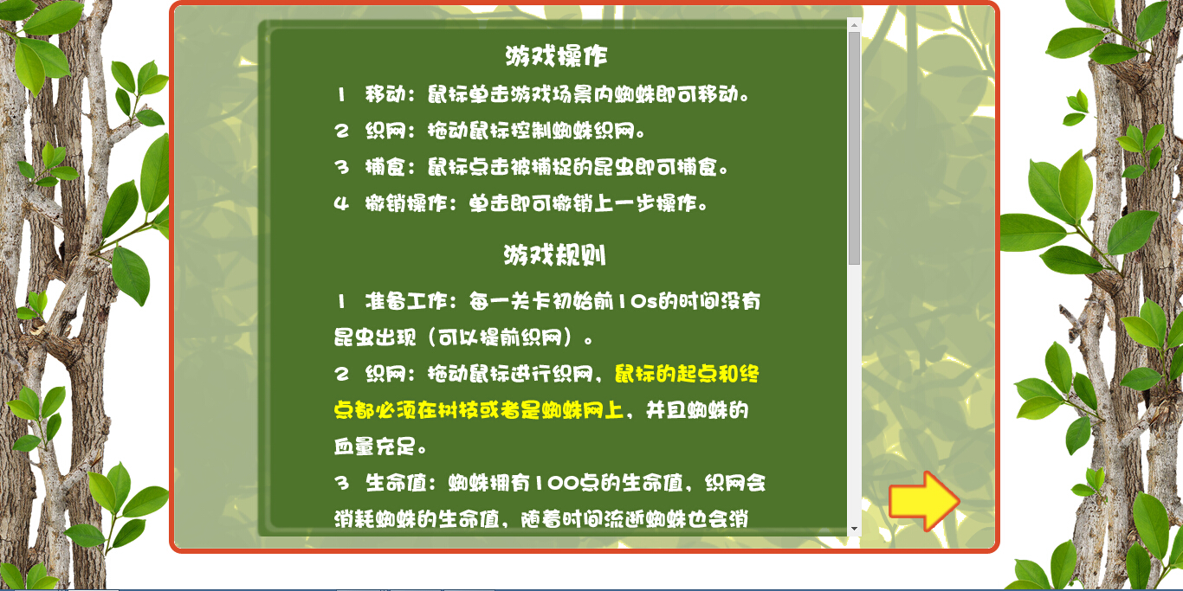

游戏规则
排名界面
过关界面
结束界面
帮助界面
游戏界面
暂停界面
开始界面
http://www.ppthi-hoo.com
Spider

Slide 8
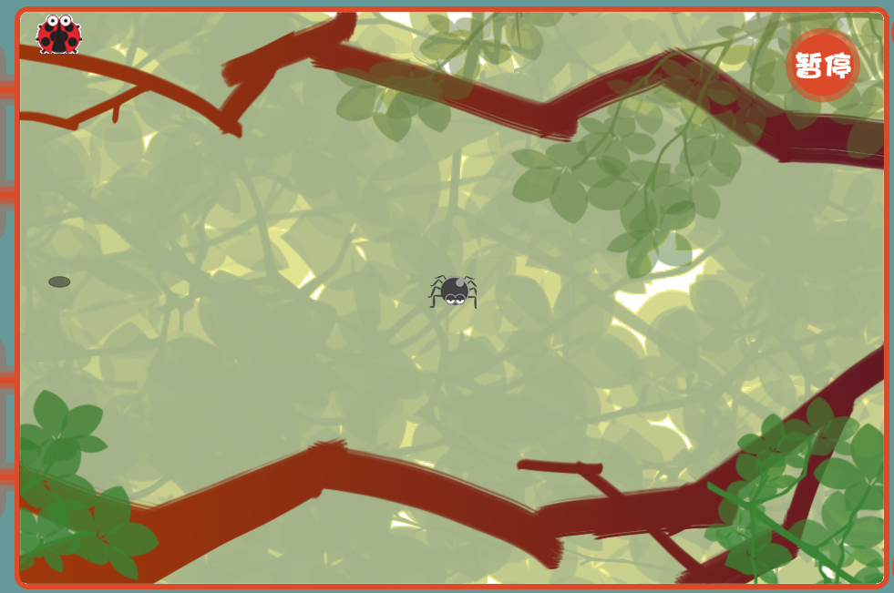
Spider
游戏场景
游戏操作场景采用自上而下的俯视图，主要以树枝和树叶为游戏背景，蜘蛛位于两支树枝之间，昆虫由上方落下，其在织网平面的投影用黑影表示。
no zuo no die
http://www.ppthi-hoo.com

Slide 9
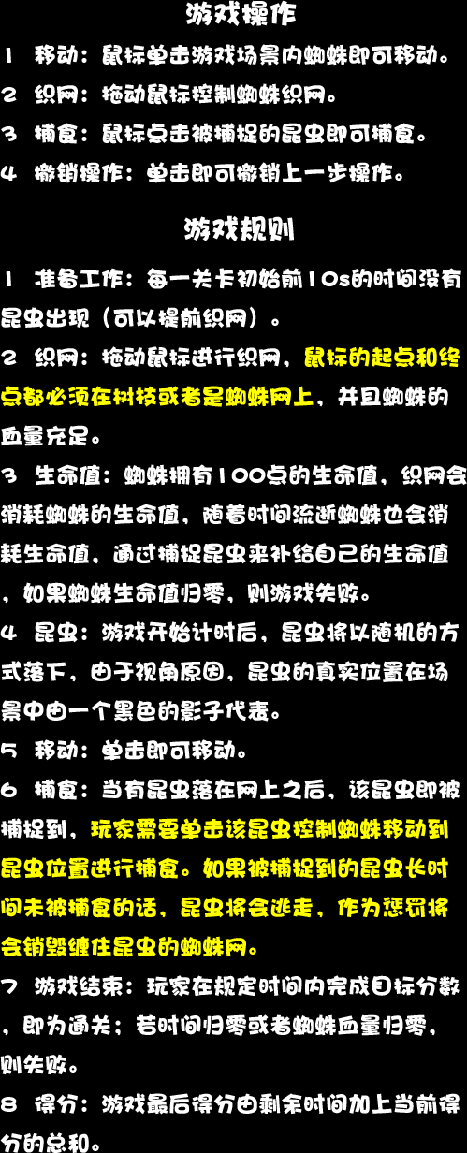
Spider
操作方式&游戏规则
to be a super spider
http://www.ppthi-hoo.com

Slide 10
Spider
游戏玩法
attached
attach
cross
蜘蛛网破裂的蝴蝶效应
http://www.ppthi-hoo.com

Slide 11

Spider
视频演示
enjoy this game
http://www.ppthi-hoo.com

Slide 12
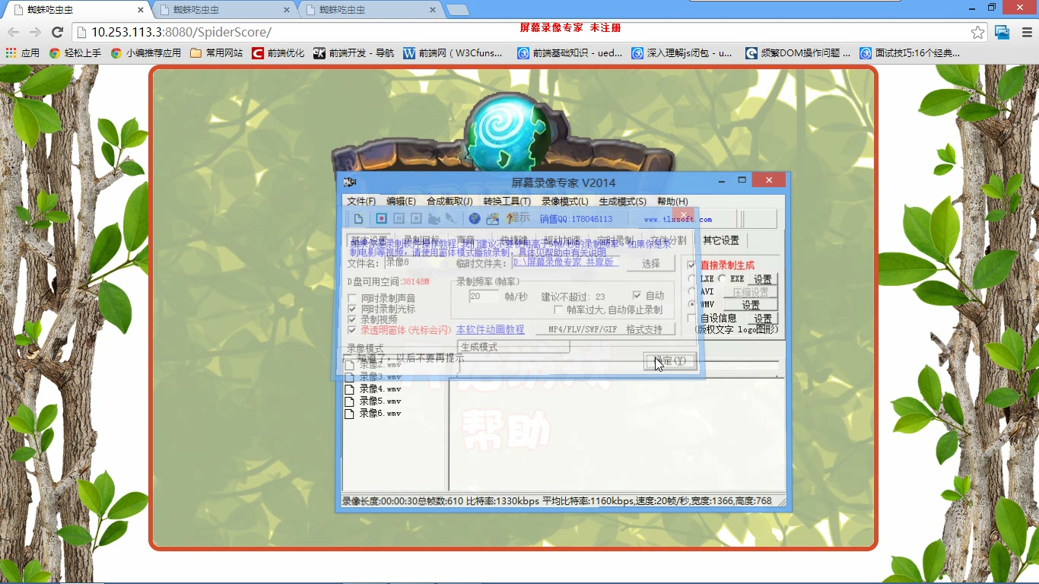

Slide 13
Spider
项目实现
实现
http://www.ppthi-hoo.com

Slide 14
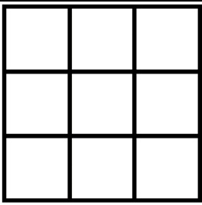
Spider
项目实现
九宫格简化碰撞检测
http://www.ppthi-hoo.com

Slide 15
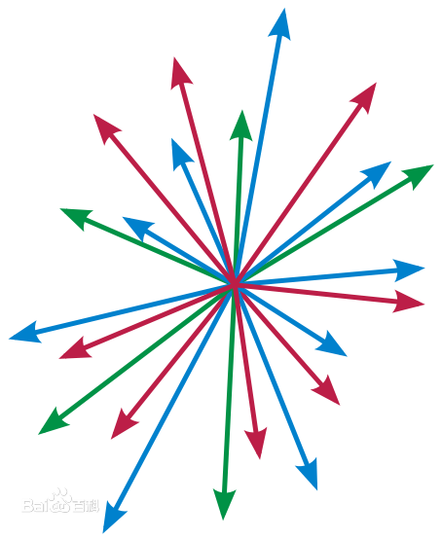
Spider
项目实现
向量
http://www.ppthi-hoo.com

Slide 16
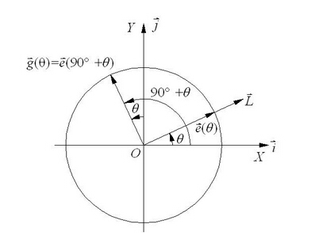
Spider
项目实现
线段和圆的交点的算法
http://www.ppthi-hoo.com

Slide 17
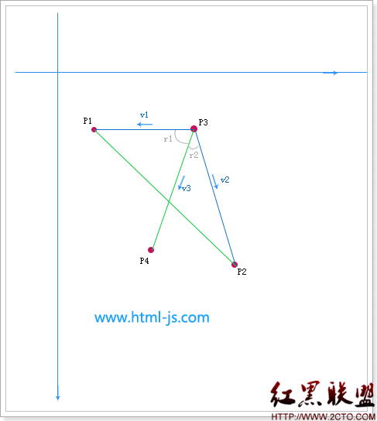
Spider
项目实现
两线段交点检测
http://www.ppthi-hoo.com

Slide 18
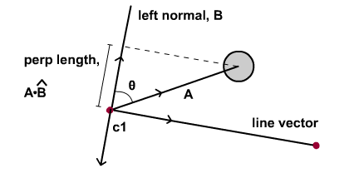
Spider
项目实现
圆和线段的碰撞检测
http://www.ppthi-hoo.com

Slide 19
Spider
项目实现
point1
point1
N
E
T
1
N
E
T
2
cross
point2
point2
cross
cross
2
x
y
L2
0
x
0
0
x
0
y
y
L
0
蜘蛛网简化数据结构
http://www.ppthi-hoo.com

Slide 20
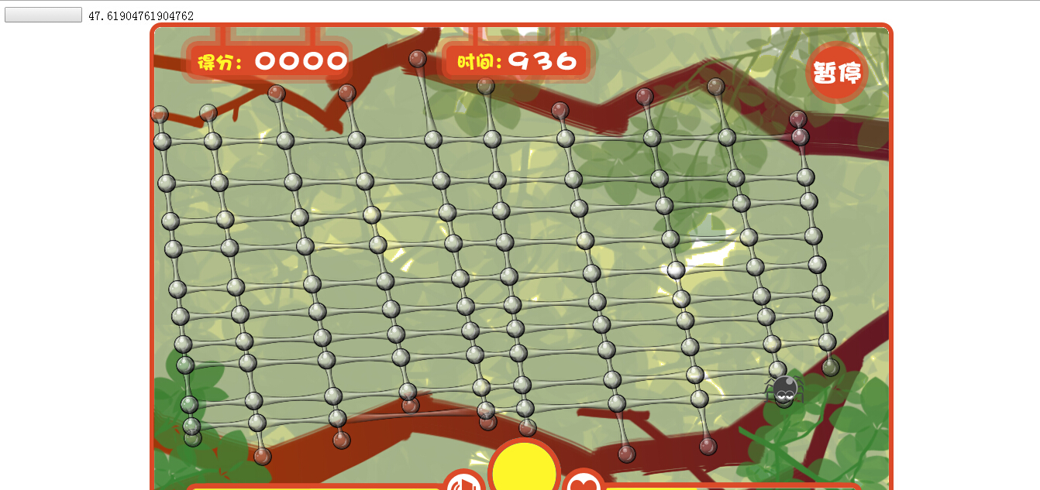
Spider
性能测试
网的数量测试
http://www.ppthi-hoo.com

Slide 21
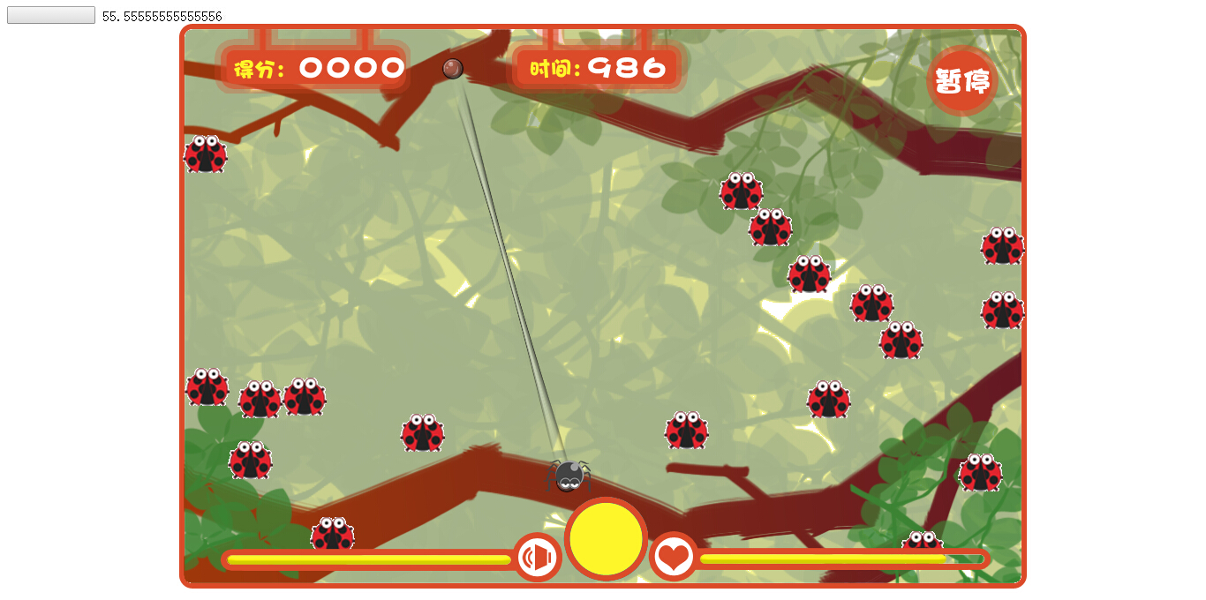
Spider
性能测试
昆虫的数量测试
http://www.ppthi-hoo.com

Slide 22
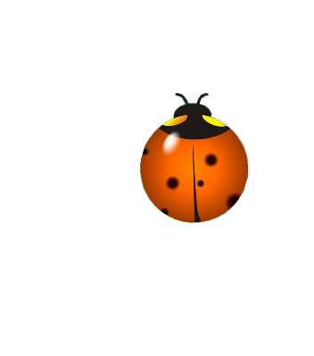













Spider
To be continued
What‘s more!
None Stop…
更多昆虫
更多剧情
更多场景
道具设置
联机对抗
http://www.ppthi-hoo.com

Slide 23


Spider
THE END
Thank You！

